Slide 1
Программа развития
МБДОУ «Детский сад комбинированного вида
№20 «Аллюки»
г.Азнакаево Азнакаевского муниципального района республики Татарстан

Slide 2
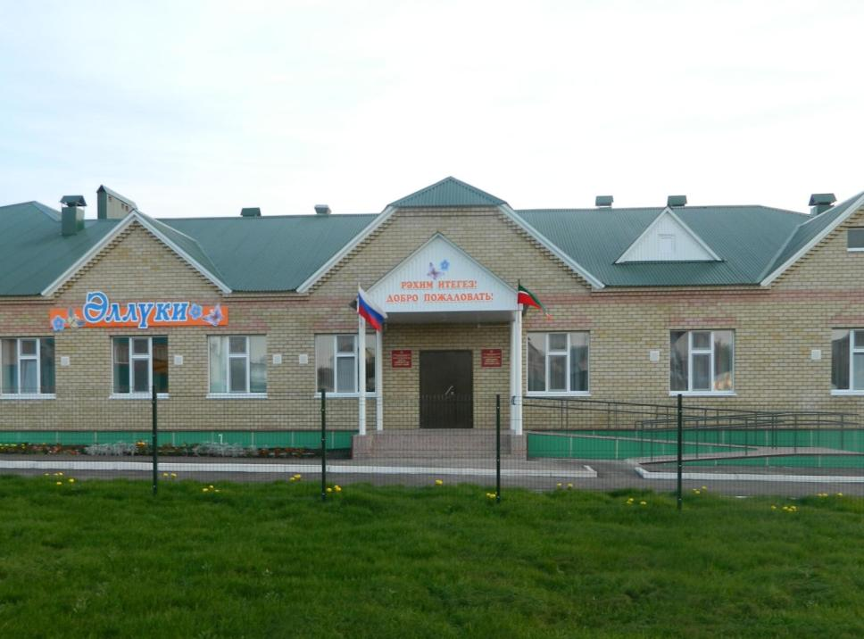
Открытие 1 сентября 2015 г.

Slide 3
Нормативно-правовая база
Федеральный закон от 21.12.2012 № 273-ФЗ "Об образовании в Российской Федерации" (далее – Федеральный закон "Об образовании в Российской Федерации") Приказ Министерства образования и науки Российской федерации от 17 октября 2013 г. № 1155 « Об утверждении федерального государственного образовательного стандарта дошкольного образования». СанПиН 2.4.1.3049-13 "Санитарно- эпидемиологические требования к устройству, содержанию и организации режима работы в дошкольных организациях (Постановление Главного государственного санитарного врача Российской Федерации от 15 мая 2013 г. №26). Государственная программа РФ «Развитие образования на 2015-2020 годы», утвержденная Распоряжением Правительства от 15.05.2013г. №792-р.

Slide 4
Инфраструктура ДОУ
ДВЕ ГРУППЫ
Младшая разновозрастная группа
( с 1 до 3 лет)
Старшая разновозрастная группа
( с 3 до 7 лет)

Slide 5
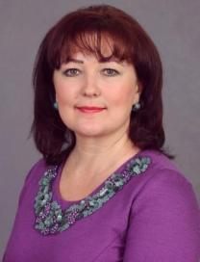
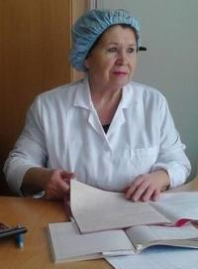
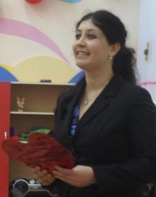
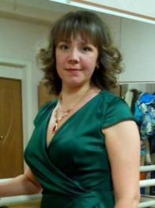
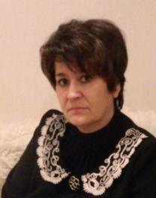
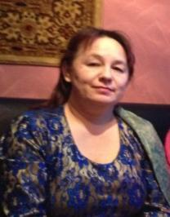
Педагогический состав
Заведующий
Старший воспитатель
Мед.сестра
Муз.руководитель
Воспитатель
Воспитатель
Воспитатель
Воспитатель

Slide 6
Образование педагогов
Категория
педагогов

Slide 7
ОСОБЕННОСТИ ДЕЯТЕЛЬНОСТИ ДОУ
ЦЕЛЬ: Переход к новому качеству образования и воспитания детей в соответствии с ФГОС дошкольного образования
ЗАДАЧИ:
Организация деятельности по повышению культуры педагогов и формирование ключевых компетенций дошкольников в соответствии с ФГОС. Создание условий для эффективного участия всех заинтересованных субъектов в управлении качеством образования и здоровьесбережения детей. Расширение спектра дополнительных образовательных услуг, Формирование оценки качества образования с учётом новых требований; Совершенствование и обновление системы взаимодействия с семьями воспитанников; Внедрение инновационных технологий в образовательный и управленческий процесс.

Slide 8
Этапы реализации
программы
1 этап. ПОДГОТОВИТЕЛЬНЫЙ
Цель: Подготовить ресурсы для реализации
программы.
Задачи: Создание условий для осуществления
Качественного образовательного процесса
в процессе перехода на ФГОС ДО.

Slide 9
2 этап. РЕАЛИЗАЦИЯ
Цель: Создание оптимальных условий для
внедрения ФГОС в образовательный процесс ДОУ
Задачи: * Переход к устойчивой реализации модели учреждения, обеспечивающего современное качество формирования ключевых компетенций дошкольников в соответствии с ФГОС ДО и использование ИКТ, расширение услуг по внедрению здоровьесберегающих технологий, дополнительных образовательных услуг;
* реализация мероприятий программы
* корректировка мероприятий по реализации программы в соответствии с результатами мониторинга;

Slide 10
3 этап. ОБОБЩАЮЩИЙ.
Цель: Анализ полученных результатов.
Задачи:
анализ эффективности механизмов реализации ФГОС
анализ результатов реализации программы
представление аналитических материалов на педсовете, общем родительском собрании, размещение на сайте учреждения
:

Slide 11
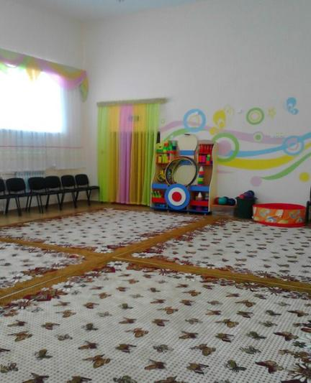
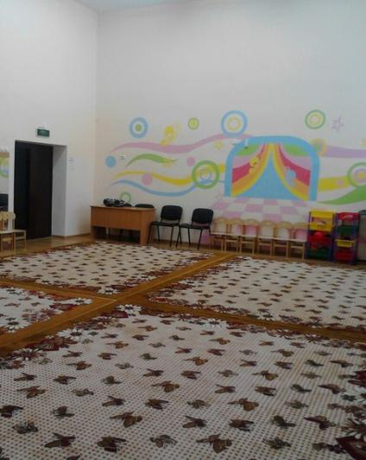
Условия реализации программы
Универсальный зал

Slide 12
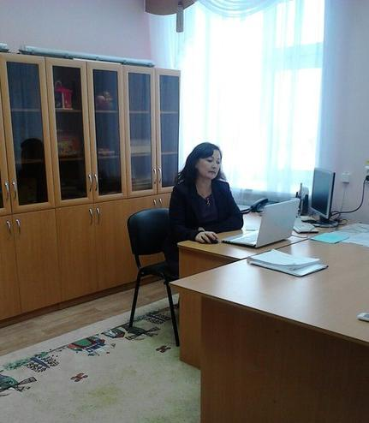
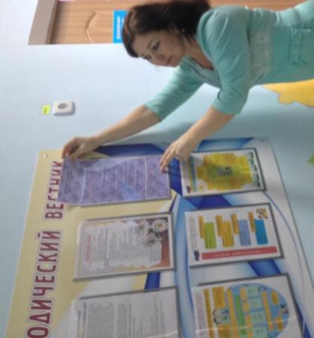
Габдрахманова
Василя Гумаровна
Методический кабинет

Slide 13
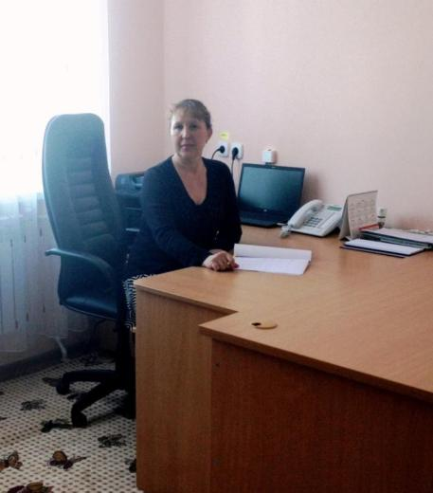
Мустафина Асия Нургаязовна
Кабинет заведующего

Slide 14
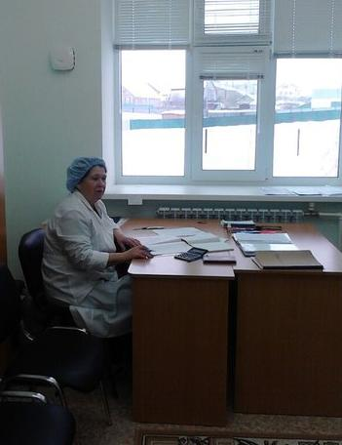
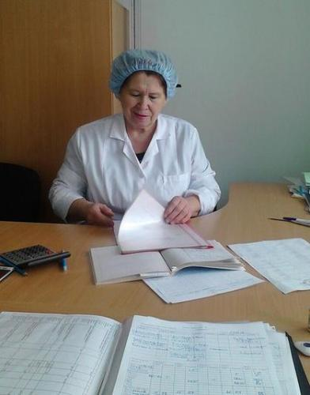
Медицинский
кабинет
Аскарова Гульсина Локмановна

Slide 15
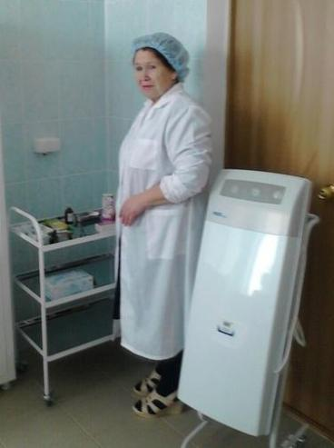
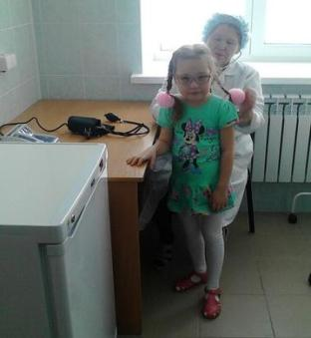
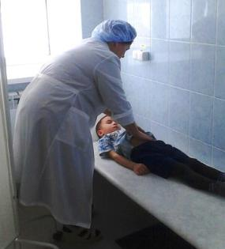
Процедурный
кабинет

Slide 16
УНО
ИМЦ
МОУ СОШ №9
МБДОУ д/сад
№ 20 «Аллюки»
Поликлиника
Библиотека
ЦДТ

Slide 17
МОДЕЛЬ ПРЕЕМСТВЕННОСТИ ДОУ
И ШКОЛЫ
-Изучение программы ДОУ и НОО
-Знакомство с учебными комплектами, формами и методами образовательной деятельности;
-Предварительное знакомство с будущими учениками,
-Взаимопосещения уроков в школе, НОД и ДОУ
Взаимодействие
с родителями
-Встреча родителей с будущими учителями;
-Консультации в рамках предшколы;
-Информационная поддержка (родительские уголки, сайт детского сада);
-Выставки методической литературы;
-Совместная деятельность с детьми и родителями «Творческая мастерская»;
-Дни открытых дверей
Организационно
-методическое направление
МБДОУ д/сад №20 «Аллюки»
МОУ СОШ №9
Цель: Обеспечить необходимый и достаточный уровень
развития детей для успешного освоения ими
основных образовательных программ
начального общего образования
Работа с детьми
-Экскурсии в школу;
-Посещение школьной библиотеки;
-Знакомство с учителями;
-Совместная деятельность взрослого и детей в рамках НОД и в режимные моменты
Коррекционно-развивающее
направление
-Индивидуальная и групповая работа с детьми, имеющими трудности в развитии;
-Психологическое сопровождение всех участников процесса;
-Совершенствование мониторинговых процедур
РЕЗУЛЬТАТ
-Обеспечение равных стартовых возможностей для детей при поступлении в школу и подготовка их к дальнейшему обучению;
-Сформированность интегративных качеств личности, предпосылок УУД;
-Удовлетворение потребностей родителей в области подготовки детей в школу;
-Обеспечение преемственности дошкольного и начального образования.

Slide 18
ФОРМЫ РАБОТЫ С РОДИТЕЛЯМИ
Собрания
Консультации
Семенары
Беседы
Посещение
семьи
Пребывание
родителей
в саду
Круглый
стол
Дискуссии

Slide 19
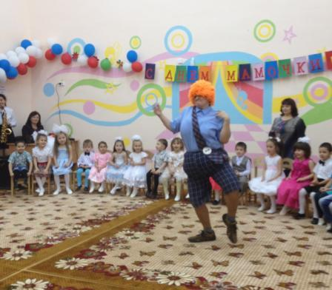
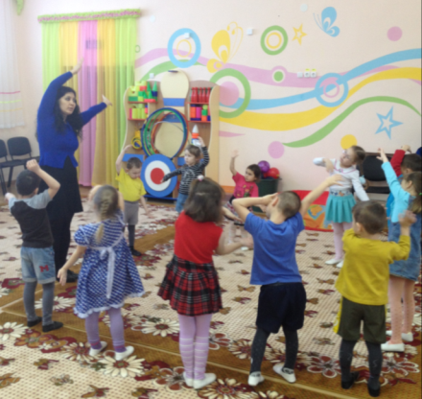
Развивающая среда

Slide 20
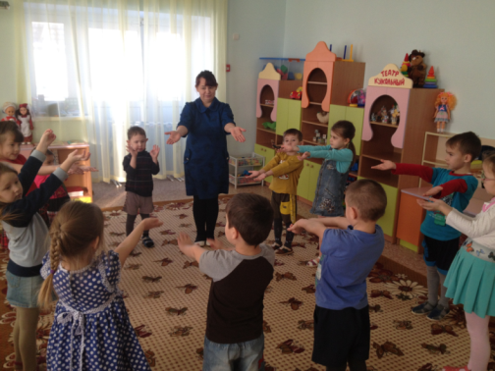
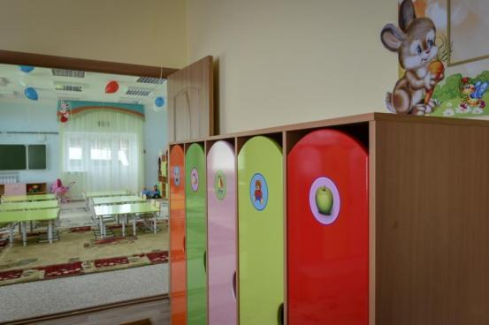

Slide 21
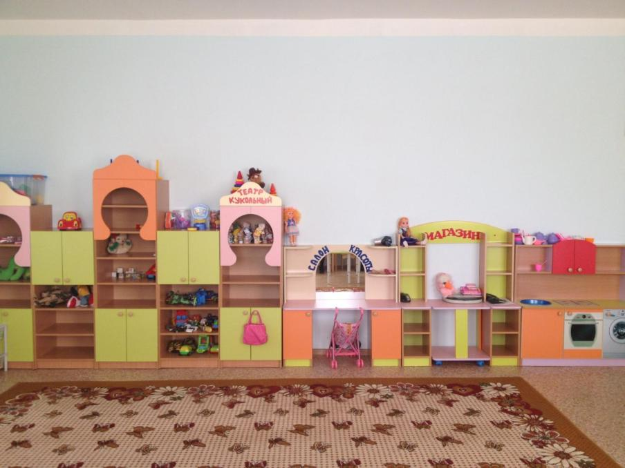
Группа «Солнышко»

Slide 22
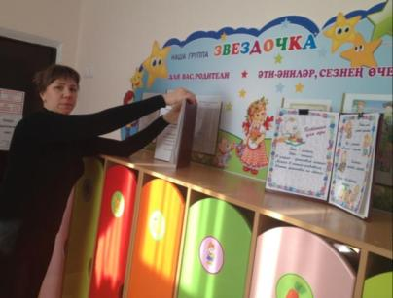
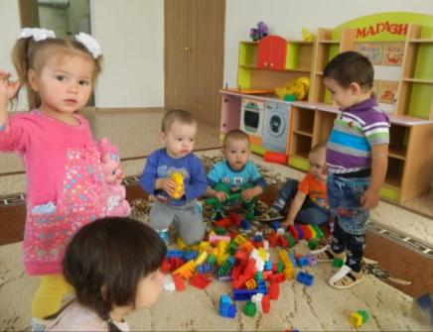
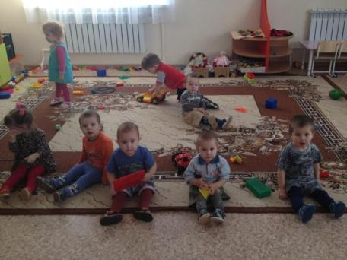
Группа
«Звездочка»

Slide 23
Концепция развития
Воспитание и развитие детей с учетом их индивидуальных особенностей;
Обеспечение качественного дошкольного образования;
Становление и развитие личности;
Укрепление сотрудничества с семьями.

Slide 24
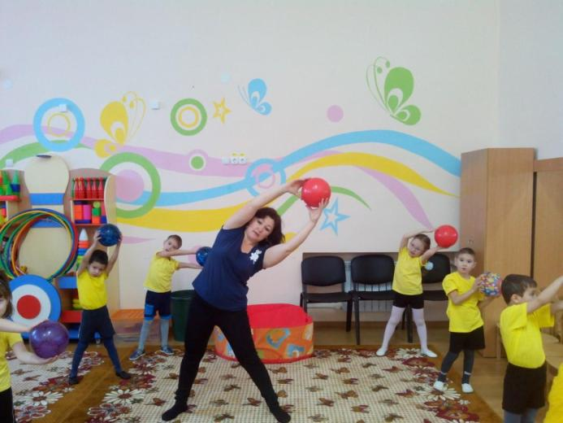
Особое внимание в ДОУ уделяется реализации
физкультурно-оздоровительного направления.

Slide 25
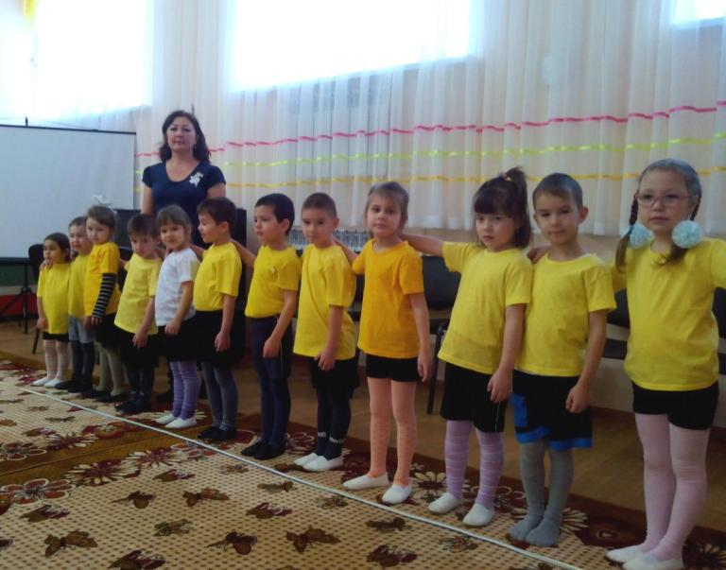
Кружок «Здоровячок»

Slide 26
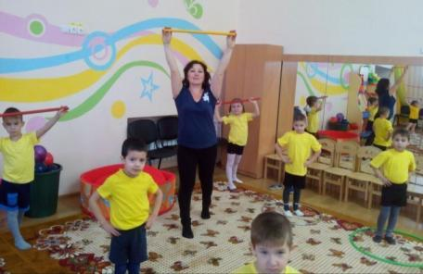
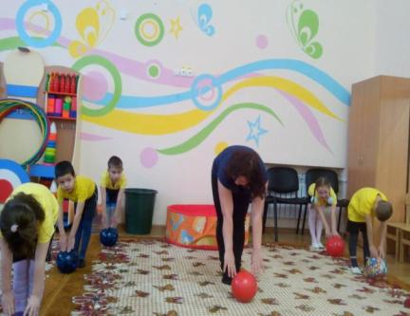
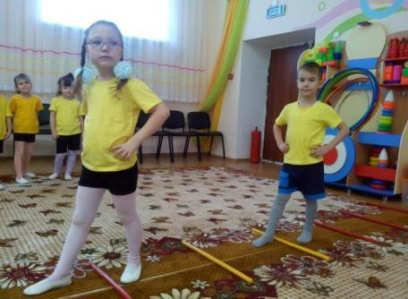
Спасибо зарядке -
здоровье в порядке!

Slide 27
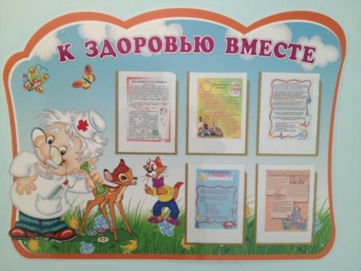
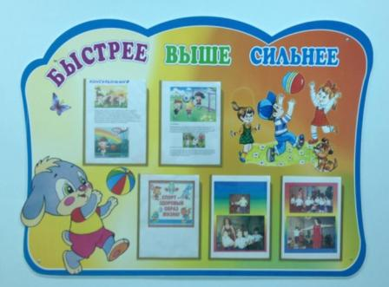
Уголки
здоровья

Slide 28
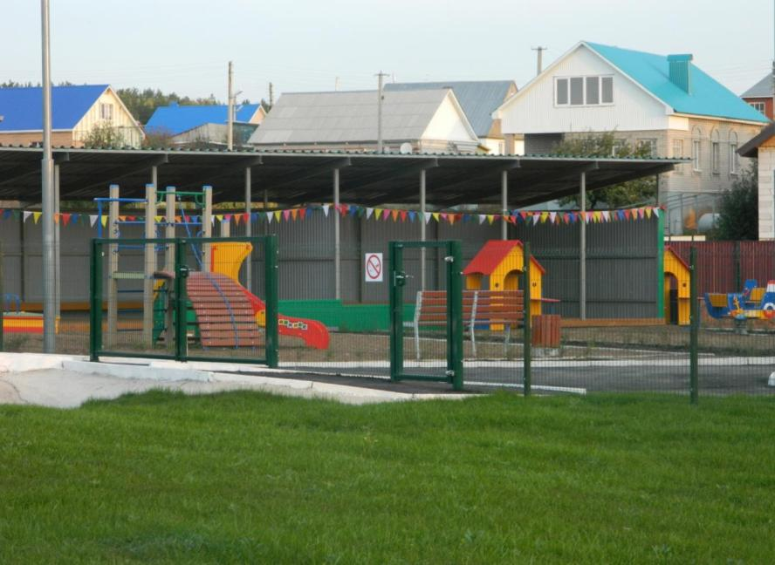

Slide 29
№ | Контролируемый объект | Показатели контроля | Периодичность контроля | Ответст-венный
1. Помещения детского сада, связанные с пребыванием детей
1.1 | Групповые, спальни, раздевалки, музыкальный зал, спортивный зал, кабинеты специалистов | Температура воздуха; Относительная влажность; Уровень искусственного освещения; Режим проветривания; | 1 раз в неделю 1 раз в квартал 1 раз в год 1 раз месяц | Заведующий, завхоз, ст. медсестра
1.2 | Мебель групповых и спальных помещений | Маркировка, соответствие росту, расстановка | 2 раза в год | -//-
1.3 | Постельное белье, предметы ухода за ребенком | Индивидуальные маркировки | 1 раз в месяц, белье- при каждой смене | Ст. медсестра
1.4 | Спортивное оборудование | Наличие защитных приспособлений, предупреждающих травмы | 2 раза в год | Заведующий, завхоз
1.5 | Санитарное содержание помещений | Соблюдение чистоты, проведение генеральных уборок и их качество | 1 раз в квартал | Заведующий, завхоз, ст. медсестра
 |  | Качество проведения текущей уборки | 1 раз в месяц
 |  | Состояние обеспеченности уборочным инвентарем, моющими и дезсредствами и условиями их хранения | 1 раз в месяц
 |  | Наличие, маркировка и состояние тары для замачивания посуды в случае карантина, транспортировка грязного белья | 2 раза в месяц

Slide 30
2. Территория ДОУ
2.1 | Дворовая территория | Исправность ограждения | 2 раза в квартал | Завхоз
 |  | Исправность искусственного освещения | 1 раз в год
 |  | Исправность и состояние мусоросборника и мусорных баков | 1 раз в квартал
2.2 | Игровые участки | Состояние малых форм | 2 раза в год | Заведующий, завхоз, ст. медсестра
 |  | Наличие песка для игр детей | 2 раза в год
 |  | Обработка песка | 1 раз в неделю
 |  | Санитарное состояние участка | Ежедневно
 |  | Отсутствие травмоопасных объектов | Ежедневно
3. Организация учебно-воспитательного процесса
3.1 | Занятия с детьми | Соблюдение учебной нагрузки: соблюдение максимально допустимого количества учебного времени в день и в неделю | 2 раза в год | Заведующий, завхоз, ст. медсестра
 |  | длительность занятий и перерыв между ними | 1 раз в месяц
 |  | наличие расписания дополнительных занятий, включение их в объем максимально допустимой нагрузки | 2 раза в год
 |  | наличие здоровьесберегающих моментов в ходе занятий | 1 раз в месяц

Slide 31
 |  | Оценка сетки занятий: - наличие чередования занятий с разной степенью трудности в течение дня, недели |  | 1 раз в квартал
 |  | Медико-педагогический контроль за проведением физкультурных занятий |  | 1 раз в квартал | Заве-дую-щий, завхоз, ст. мед. сестра
 |  | Планирование физкультурно-оздоровительной работы с детьми в группах |  | 1 раз в квартал
 |  | Условия применения технических средств обучения, соблюдение правил расстановки ТСО, соблюдение длительности занятий с ТСО |  | 1 раз в месяц
 |  | Оценка педагогической диагностики усвоения детьми программного материала |  | 2 раза в год
 |  | Оценка состояния двигательного режима детей по возрастным группам, его соблюдение |  | 2 раза в год
 |  | Организация и длительность проведения прогулки с детьми |  | 1 раз в нед.
Оздоровительная работа
4.1 | Планирование и анализ | Планирование оздоровительной работы с детьми на учебный год | 1 раз в год |  | Заведующий, завхоз, ст. мед. сестра
 |  | Выполнение назначенных оздоровительных и закаливающих мероприятий | 1 раз в месяц
 |  | Анализ заболеваемости детей | 2 раза в год
 |  | Анализ посещаемости детьми детского сада | 1 раз в месяц
 |  | Анализ эффективности оздоровительной работы с детьми | 1 раз в год
4.2 | Педагоги-ческая часть | Выполнение педагогами санитарных норм и правил | В течение года Выборочно 1 раз в неделю

Slide 32
Виды контроля
Административный
контроль
Оперативный;
Промежуточный;
Итоговый;
Фронтальный;
Тематический
Самоконтроль
Диагностика;
Самодиагностика;
Тестирование

Slide 33
ПЛАНИРУЕМЫЕ РЕЗУЛЬТАТЫ
Реализация в практике развивающей модели дошкольного образования; Создание положительного опыта по обновлению образовательного процесса; Рост профессионального уровня педагогов; Широкий спектр вариативных форм дополнительного образования Сохранение и укрепление здоровья детей; Укрепление материально-технической базы, создание современной предметно-развивающей среды в ДОУ.

Slide 34
Развитые
компетен-ции
ЗОЖ
Модель выпуск-ника
Самовыра
жение,
реализа-ция
Основы
нравствен-
ности
Творчес-кие
способ-ности

Slide 35
Благодарю
за
внимание!

